Slide 1

נתוני שירות התעסוקה השוואת כלל הארץ, מחוז דרום, לשכת ערד
31/08/2021

Slide 2

נתונים כלליים
563,901סך הכל דורשי עבודה בכלל הארץ 91,677סך הכל דורשי עבודה במחוז דרום 5,310סך הכל דורשי עבודה בלשכת ערד

Slide 3
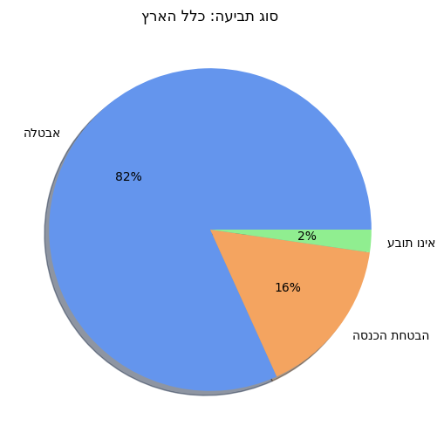
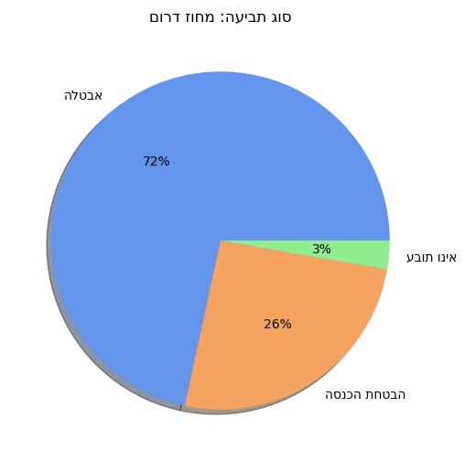
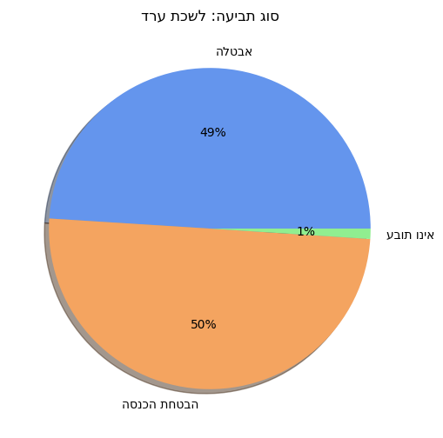
התפלגות סוג תביעה

Slide 4
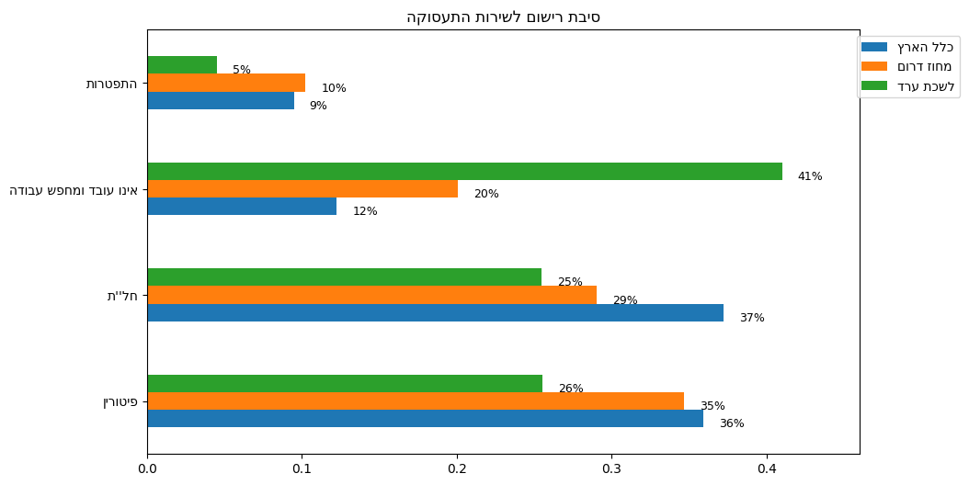
התפלגות סיבת הרישום של דורשי עבודה לשירות

Slide 5
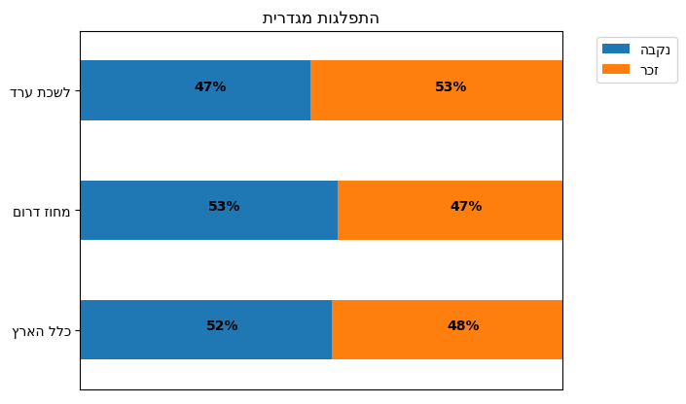
התפלגות מגדרית

Slide 6
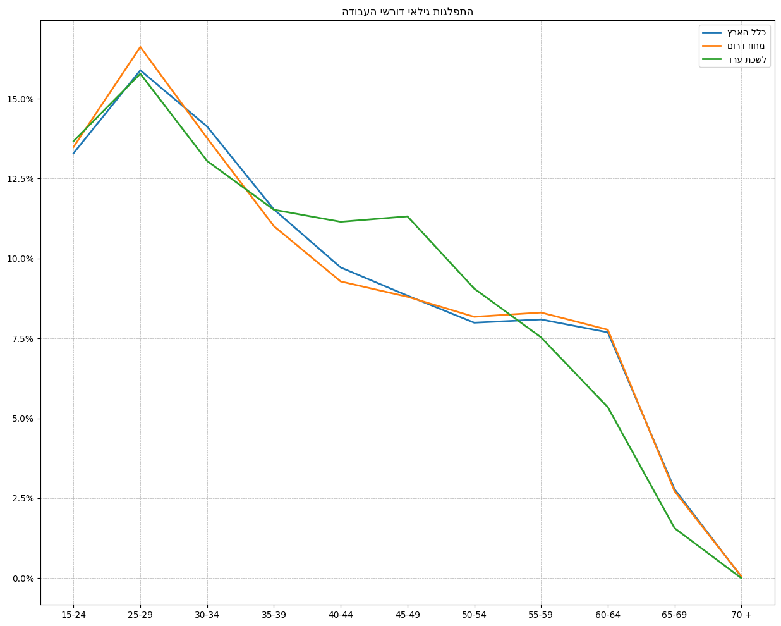
התפלגות הגילאים של דורשי עבודה

Slide 7
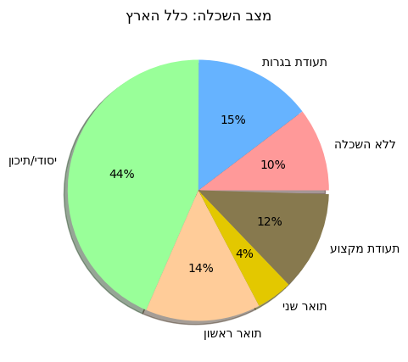
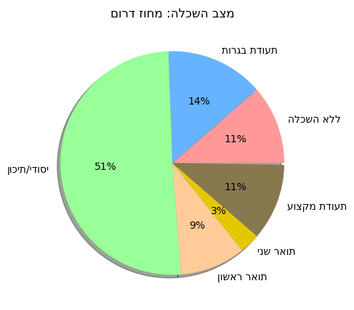
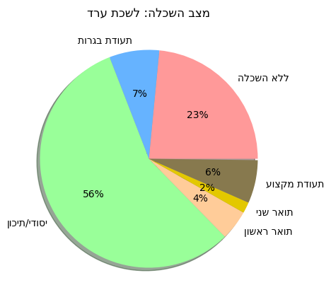
התפלגות רמות ההשכלה של דורשי עבודה

Slide 8
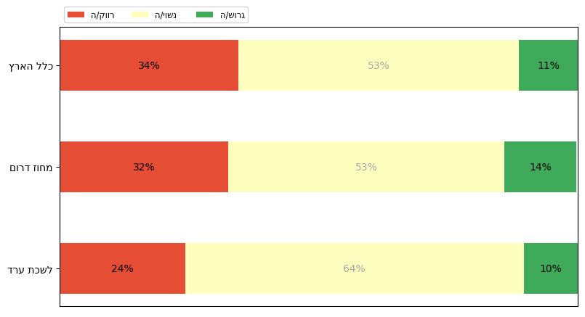
התפלגות מצב משפחתי

Slide 9
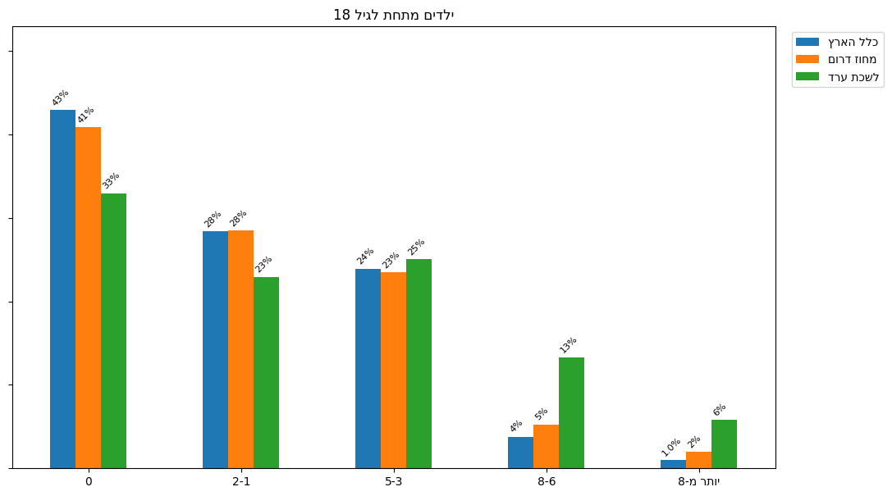
18התפלגות כמות ילדים מתחת לגיל

Slide 10
מקצועות שכיחים בלשכת ערד
כמות דרישות | שם המקצוע | דירוג
1534 | עובד/ת לא מקצועי | 1
634 | לא ידוע | 2
392 | עובד/ת ניקיון | 3
314 | מאבטח/ת / שומר/ת | 4
235 | מוכר/ת | 5
205 | עובד/ת ייצור כללי | 6
196 | נהג/ת אוטובוס | 7
193 | סייע/ת / מטפל/ת | 8
182 | נהג/ת ב | 9
169 | פקיד/ה כללי | 10

Slide 11
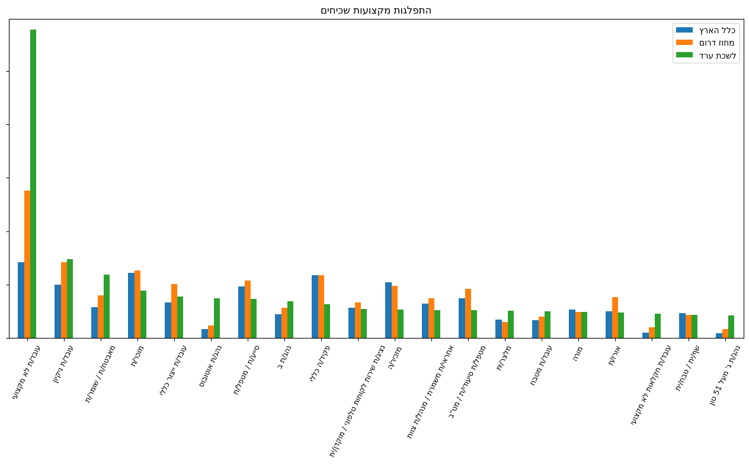
התפלגות משלחי היד - מבט כללי

